Slide 1
স্বাগতম

Slide 2
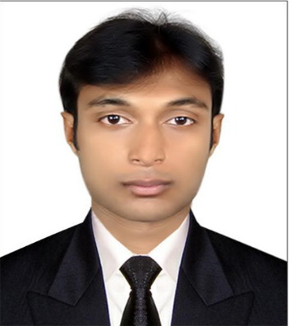
শিক্ষক পরিচিতি
আক্তারুজ্জামান
সহকারী শিক্ষক (আই.সি.টি)
ঘুগরাকাটী ফাজিল (ডিগ্রী) মাদরাসা
কয়রা, খুলনা।
পাঠ পরিচিতি
শ্রেণি: ৬ষ্ঠ
বিষয়: তথ্য ও যোগাযোগ প্রযুক্তি
অধ্যায়: ১ম
পাঠ:৭
সময়: ৫০ মিনিট

Slide 3
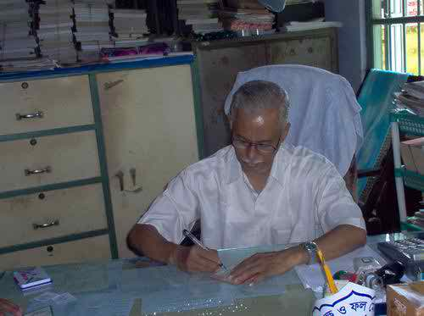
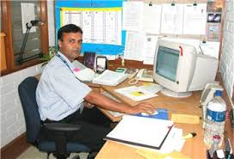
তথ্য ও যোগাযোগ প্রযুক্তির গুরুত্ব
গতানুগতিক অফিস
আইসিটিভিত্তিক অফিস

Slide 4
শিখনফল
এই পাঠ শেষে শিক্ষার্থীরা...
১। তথ্য ও যোগাযোগ প্রযুক্তির সুবিধা ব্যাখ্যা করতে পারবে;
২। বাংলাদেশকে পৃথিবীর সম্পদশালী দেশে রূপান্তরে কী
করণীয় তা বিশ্লেষন করতে পারবে।

Slide 5
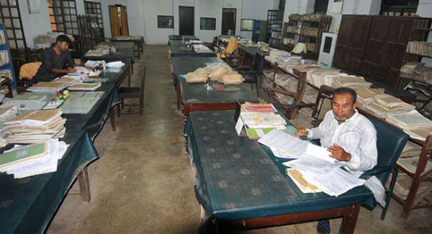
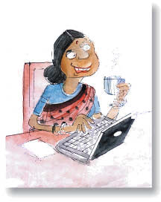
তথ্য ও যোগাযোগ প্রযুক্তির গুরুত্ব
আগে কাজ করতে অনেক সময় লাগত।
বর্তমানে তাড়াতাড়ি কাজ শেষ করা যায়।

Slide 6
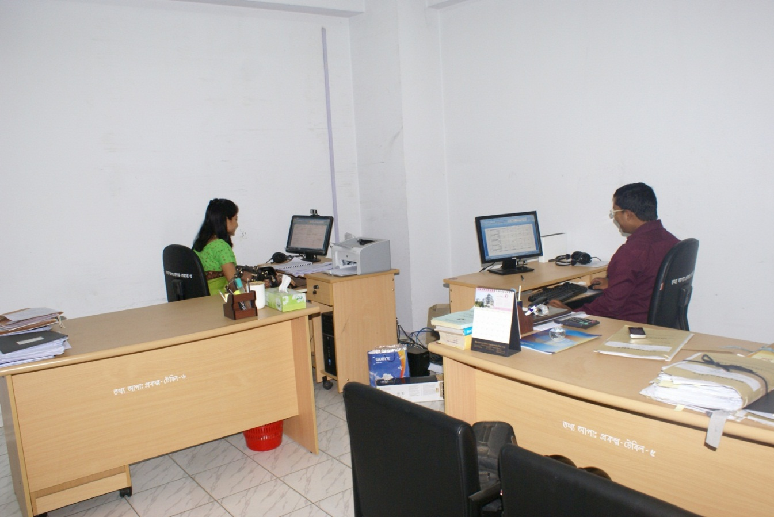
তথ্য ও যোগাযোগ প্রযুক্তির গুরুত্ব
এই যুগে মানুষ অনেক বেশি কর্মদক্ষ এবং তারা প্রযুক্তি ব্যবহার করে আনন্দ পায়।

Slide 7
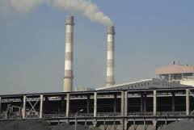
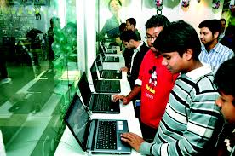
তথ্য ও যোগাযোগ প্রযুক্তির গুরুত্ব
এক সময় বড় বড় কলকারখানাকে বা লোহার খনিকে পৃথিবীর সম্পদ বলা হত।
কিন্তু এখন জ্ঞান চর্চাকারী দেশকে সম্পদশালী দেশ বলা হয়।

Slide 8
জোড়ায় কাজ
তথ্য ও যোগাযোগ প্রযুক্তির গুরুত্ব ব্যাখ্যা কর।

Slide 9
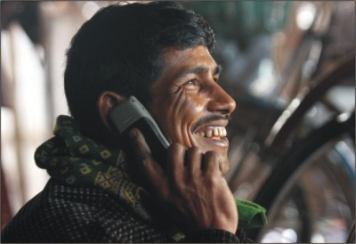
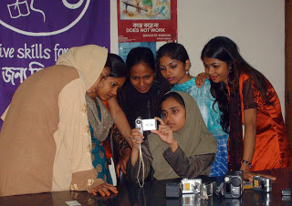
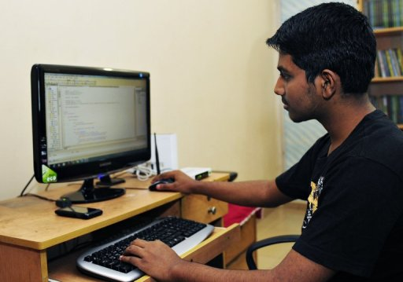
তথ্য ও যোগাযোগ প্রযুক্তির ব্যবহার
মোবাইল ফোনে যোগাযোগ
ডিজিটাল ক্যামেরা দিয়ে ছবি তোলা
ব্যক্তিগত কম্পিউটারে কাজকর্ম

Slide 10
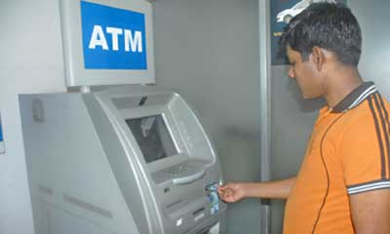
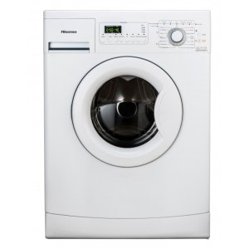
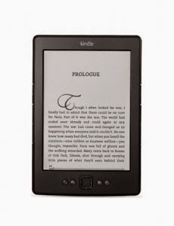
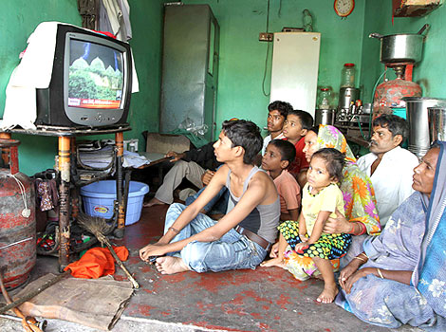
তথ্য ও যোগাযোগ প্রযুক্তির ব্যবহার
এটিএম মেশিন থেকে টাকা তোলা।
ওয়াশিং মেশিন ব্যবহার করে কাপড় ধোয়া।
টেলিভিশনে দেশ বিদেশের খবর দেখা।
ই-বুক ব্যবহার করে বই পড়া।

Slide 11
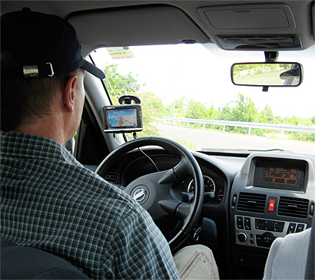
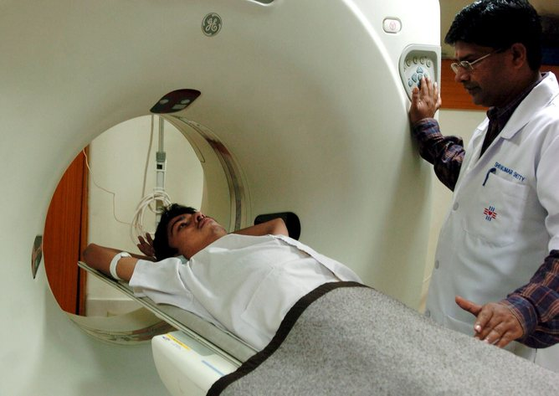
তথ্য ও যোগাযোগ প্রযুক্তির ব্যবহার
জিপিএস ব্যবহার করে গাড়ি চালানো
সিটিস্ক্যান করে রোগ নির্ণয় করা।

Slide 12
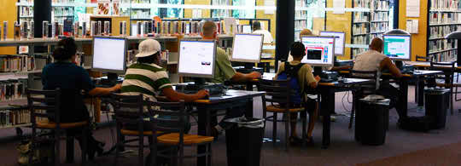
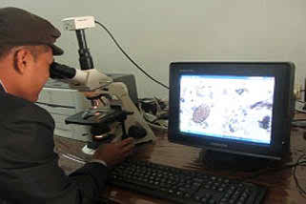
তথ্য ও যোগাযোগ প্রযুক্তির ব্যবহার
উন্নত দেশে লাইব্রেরিতে তথ্য ও যোগাযোগ প্রযুক্তির ব্যবহার।
গবেষণাগারে তথ্য ও যোগাযোগ প্রযুক্তির ব্যবহার।

Slide 13
দলগত কাজ
জ্ঞান চর্চায় আইসিটি ব্যবহারের সুফলগুলো লেখ।

Slide 14
নতুন শিখলাম
জিপিএস
মাইক্রোওয়েব
ওয়াশিং মেশিন
ডিজিটাল ক্যামেরা
সিটিস্ক্যান

Slide 15
মূল্যায়ন
১। ভবিষ্যতে কোনটির ব্যবহার ছাড়া জীবন যাপন অসম্ভব হয়ে উঠবে?
ক. গাড়ি খ. গবেষণা
গ. আইসিটি ঘ. লেখাপড়া
২। বর্তমান পৃথিবীর সবচেয়ে মূল্যবান সম্পদ কোনটি?
ক. সোনার খনি খ. জ্ঞান
গ. তেলের খনি ঘ. রুপার খনি
৩। আমরা কী ব্যবহার করে জীবনটা অনেক সহজ করতে পারি ?
ক. যানবাহন খ. মোবাইল
গ. আইসিটি ঘ. ঔষধ

Slide 16
বাড়ির কাজ
তোমার জানা তথ্য ও যোগাযোগ প্রযুক্তি ব্যবহারের দশটি ক্ষেত্রের নাম লিখে আনবে।

Slide 17
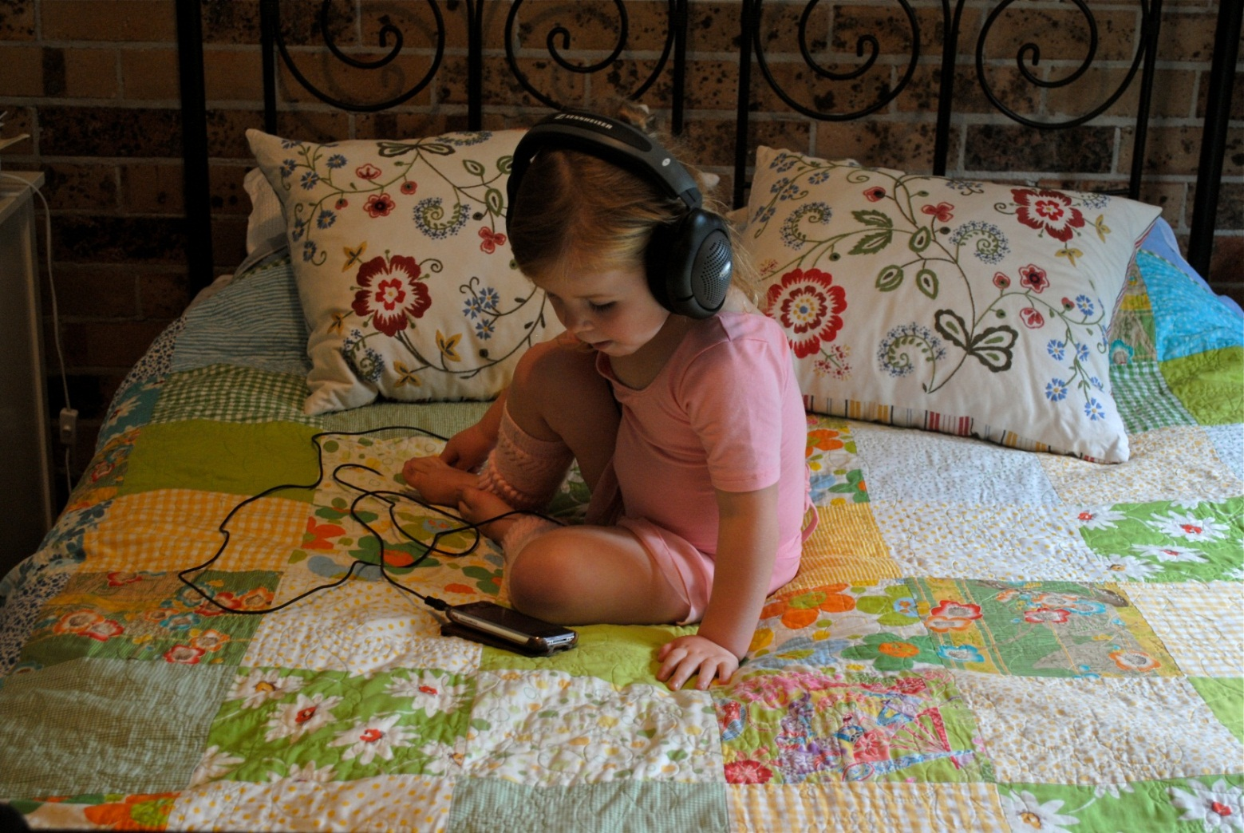
ধন্যবাদ

